Slide 1
如何调试开放协议 June 27, 2016 Davis Zhou

Slide 2

调试过程中四种不同的阶段
TARGET
4
3
会设置打开端口。
会运用OP SIMULATOR常用基本命令
会运用OP SIMULATOR常用基本命令，且会在OP历史日志里分析每种命令的代码含义
2
1
除熟练运用SIMULATOR,还会利用WIRESHARK CAPTURER分析最基本的日志，还可以用网络调试助手模拟

Slide 3
会使用OP SIMULATOR
1，输入服务端IP地址
2，输入端口号
3，建立端口连接
4，建立通讯开始（MID001））

Slide 4
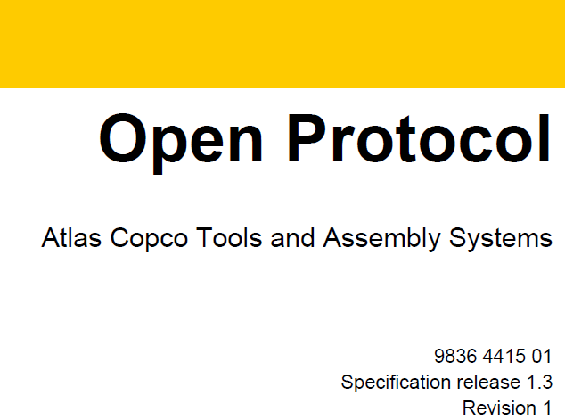
常见命令的报文
每个报文都有报文头，数据区域，报文尾，严格
按照其所定义的字节和相关的字符来进行通讯，
下面是MID060

Slide 5
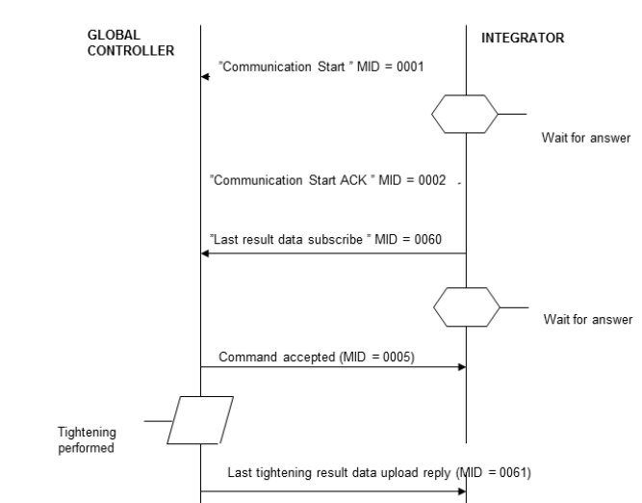
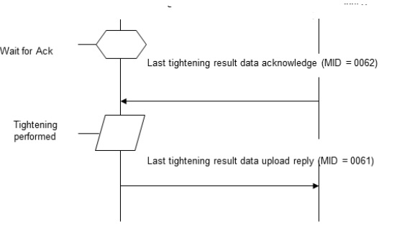
常见通讯流程示例（采集结果）

Slide 6
利用OP SIMULATOR日志分析数据（记事本易于管理）

Slide 7
利用WIRESHARK CAPTURER采集网络日志（不仅是OP，也适用于其他网络诊断如无线网络）
设置简单：
1）插入U盘
2）设置CVI3 NETWORK LOGS CAPTURE， 端口号要过滤为4545，单网络默认1
3）点击开始捕获
4）停止捕获，拔出U盘

Slide 8
利用WIRESHARK 软件分析网络日志（看起来很专业）
TIPS：
这里可以打开日志，进行基本的分析，比如看到链路层网络层，可以看到数据字节长度，甚至可以
直接查看是否收到线体商的命令（这里比如来自192.168.5.201发送的20字节的MID001,实际应该是21个字节），
对于复杂的我们也可以直接发给国外分析，，因为大部分信息的分析需要获得软件工程师的支持！

Slide 9
网络调试助手
TIPS：
还可以利用网络调试助手来模拟调试

